Slide 1
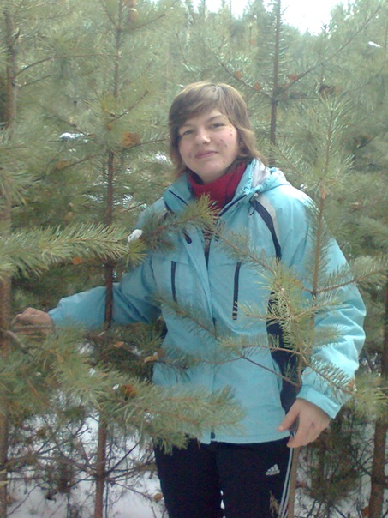
Муниципальное бюджетное общеобразовательное учреждение
Игримская средняя общеобразовательная школа №1
Учитель физической культуры
МБОУ Игримская СОШ № 1 Предеина Светлана Дмитриевна
Игрим, 2013

Slide 2
Раздел: Подвижные игры с элементами баскетбола Тема урока: Изучение техники ведения мяча, совершенствование навыков ловли и передачи мяча на месте Класс: 3 В

Slide 3
Цель урока:
Образовательная: изучение техники ведения мяча в движений;
Деятельностная: освоение и совершенствование техники ведения мяча в движении, ловли и передачи мяча на месте.

Slide 4
Задачи урока:
Разучивание ведения мяча правой, левой рукой по прямой.
2. Совершенствование поворотов на месте с мячом в руках, ловли и передачи мяча двумя руками на месте.
3. Воспитание сознательной дисциплинированности, трудолюбия.

Slide 5
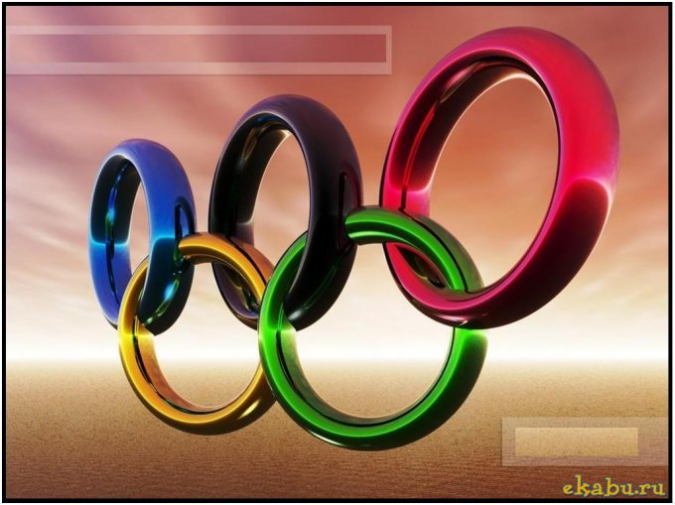
Результаты:
1.Личностные: 1.Самоопределение.
Самостоятельность и личная ответственность за свои поступки, установка на здоровый образ жизни.
2.Смыслообразование. Мотивация учебной деятельности (учебно-познавательная).
3.Нравственно-этическая ориентация.
Навыки сотрудничества в разных ситуациях, умение не создавать конфликты и находить выходы из спорных ситуаций.
2.Предметные: освоение техники ведения мяча, совершенствование техники ловли и передачи мяча, различать и выполнять строевые команды, соблюдение правил техники безопасности при выполнении упражнения.

Slide 6
3. Метапредметные:
* Регулятивные УУД: умение технически правильно выполнять двигательные действия;
* Познавательные УУД: Осмысление правил игры. Осмысление самостоятельного выполнения упражнений в оздоровительных формах занятий;
* Коммуникативные УУД: Адекватно оценивать собственное поведение и поведение окружающих.

Slide 7
Формы работы:
Групповая;
Индивидуальная.
Фронтальная.
Методы и приёмы работы:
Методы строгой регламентации:
Методы обучения двигательным действиям;
Методы воспитания физических качеств.
2. Метод частично регламентированного упражнения:
- игровой.
3. Общепедагогические:
Словесные (объяснение, беседа, замечания, команда);
Наглядные (метод непосредственной наглядности).

Slide 8
Тип урока:
- Комбинированный.
Формы проведения:
- фронтальный; - поточный; - групповой;
Технологии:
Здоровьесберегающая;
Игровая.

Slide 9
Подходы:
системно – деятельностный;
личностно – ориентированный;
дифференцированный.
Межпредметная связь:
биология;
ОБЖ;
валеология.

Slide 10
Принципы обучения:
принцип наглядности;
принцип доступности и индивидуализации;
принцип сознательности и активности;
принцип непрерывности и преемственности;
принцип системности.

Slide 11
Инвентарь:
-свисток;
баскетбольные мячи;
секундомер;
баскетбольные кольца.

Slide 12
Структура урока:
Подготовительная часть (построение, приветствие, сообщение задач урока, ходьба, бег, ОРУ;
Основная часть (достижение поставленной цели и задач урока, подвижная игра);
Заключительная часть (построение, подведение итогов урока, краткий анализ его частей, выставление оценок, домашнее задание.

Slide 13
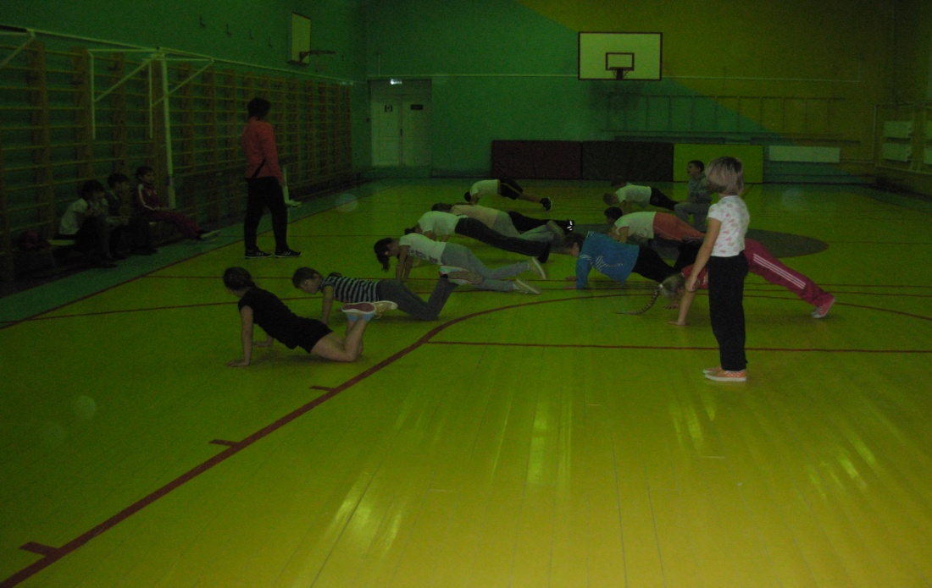
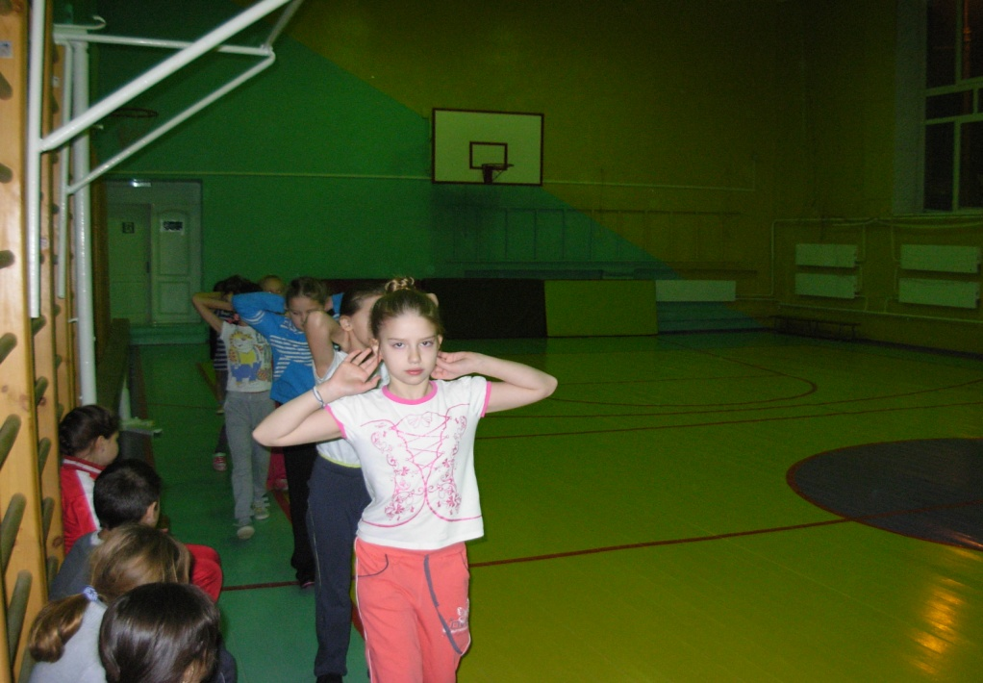
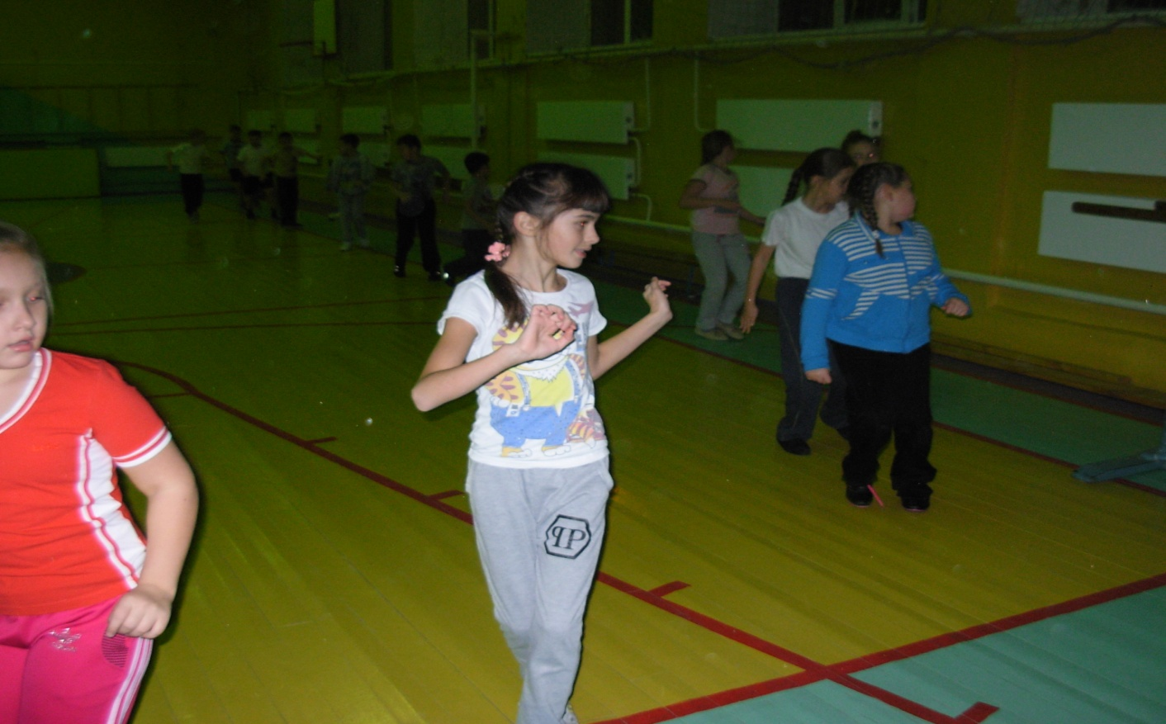
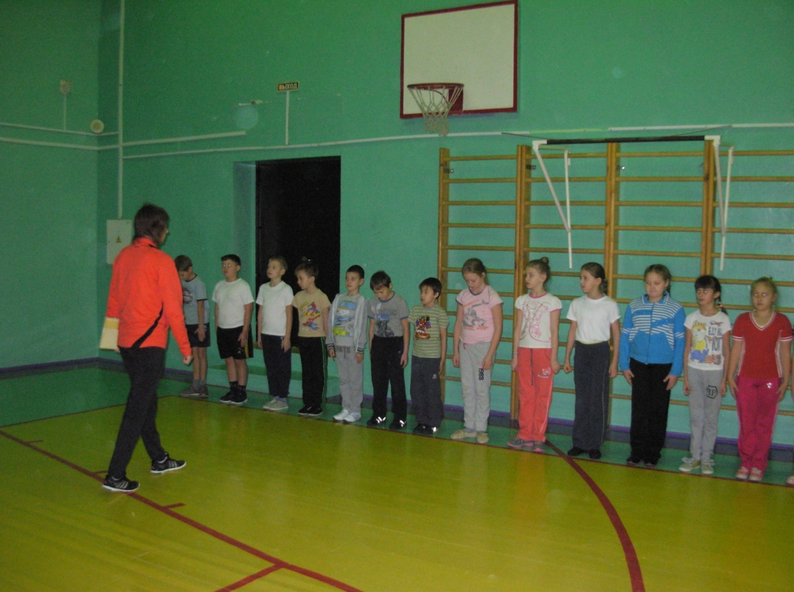
I. Подготовительная часть урока
Деятельность учителя: | Деятельность учащихся:
1. Организационный момент: учитель заводит учащихся в зал, выстраивает в одну шеренгу, приветствует обучающихся, сообщает, цели и задачи урока. 2 – 3 мин. 2. Разминка: Учитель дает упражнения для разогрева и подготовки организма к дальнейшей деятельности. 10 мин. | Учащиеся входят в зал и строятся в одну шеренгу, приветствуют учителя. 2- 3 мин. Учащиеся выполняют упражнения: различные варианты ходьбы, бег, перестроение, ОРУ. 10мин.

Slide 14
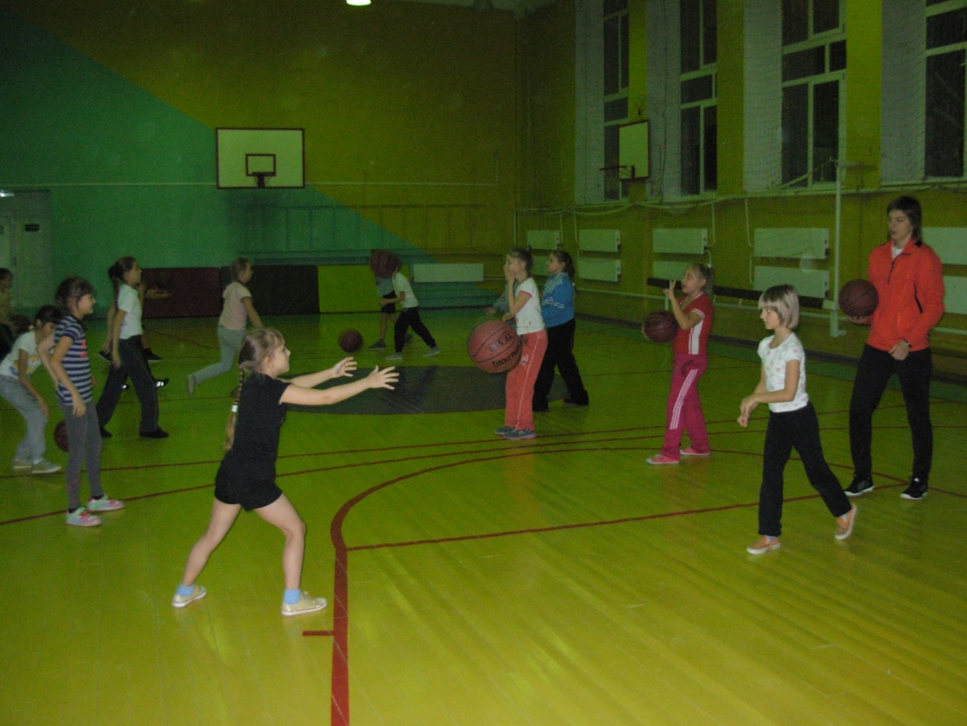
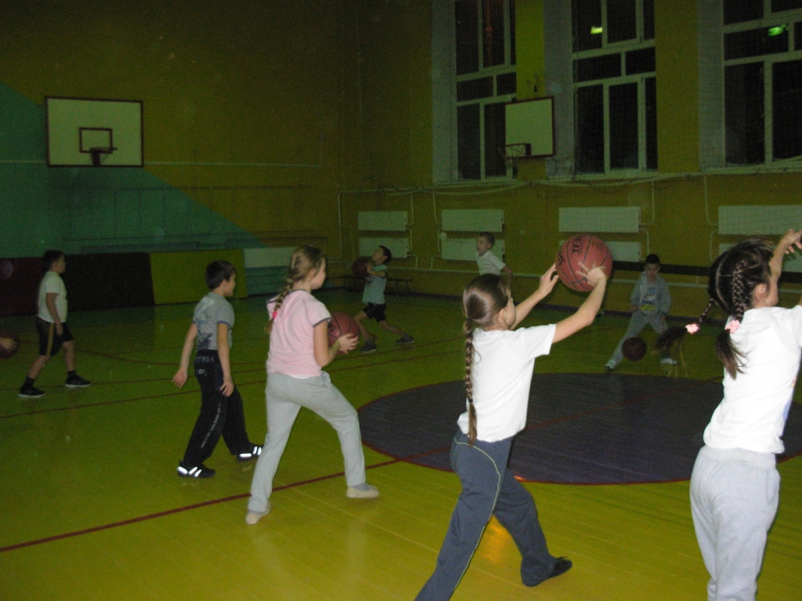
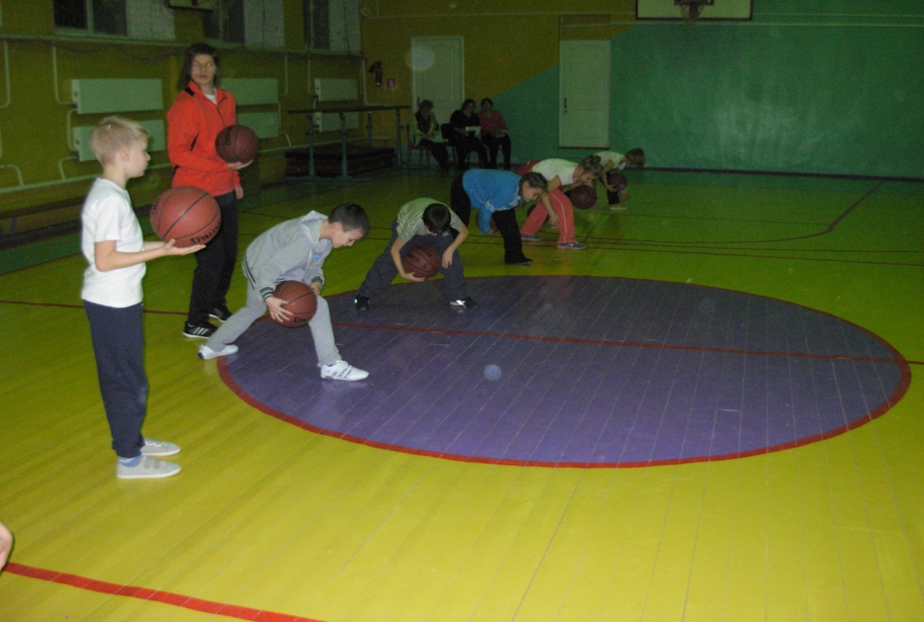
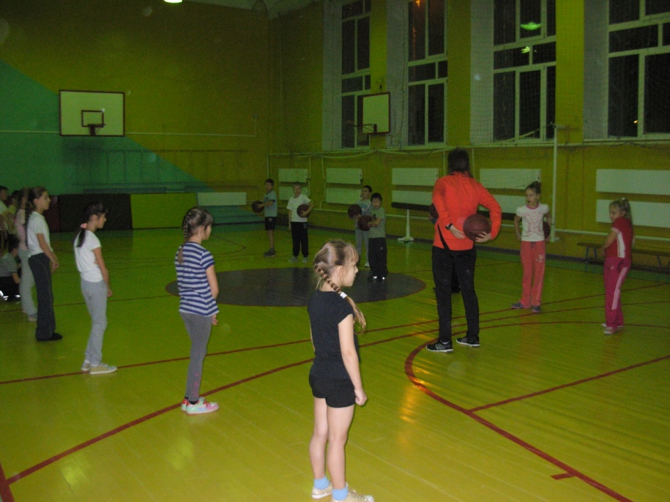
2. Основная часть
Деятельность учителя: | Деятельность учащихся:
1. Учитель раздает мячи, дает упражнения для развития ловкости, координации. 2. Объясняет и показывает различные варианты ловли и передачи на месте в парах. При выполнении задания учащимися корректирует их движения. 7 мин. | 1. Учащиеся выполняют упражнения: ведение мяча вокруг туловища, между ногами. 2. Слушают учителя и приступают к выполнению задания: броски двумя руками от груди с отскоком от пола и без, из – за головы и т.д. 7 мин

Slide 15
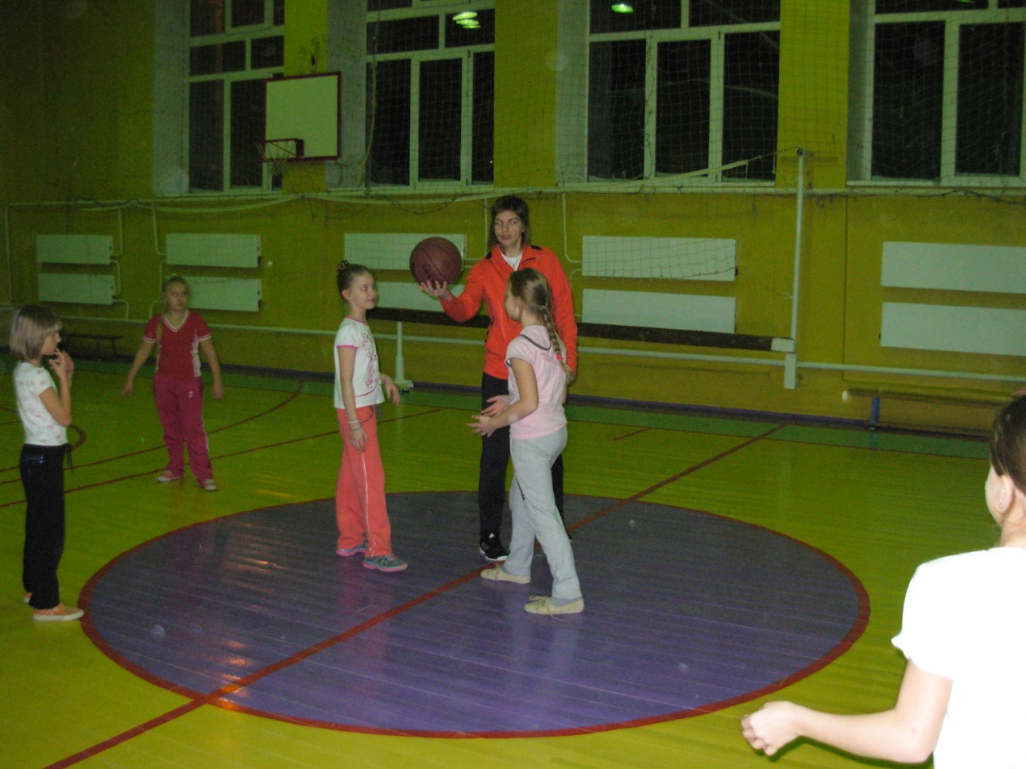
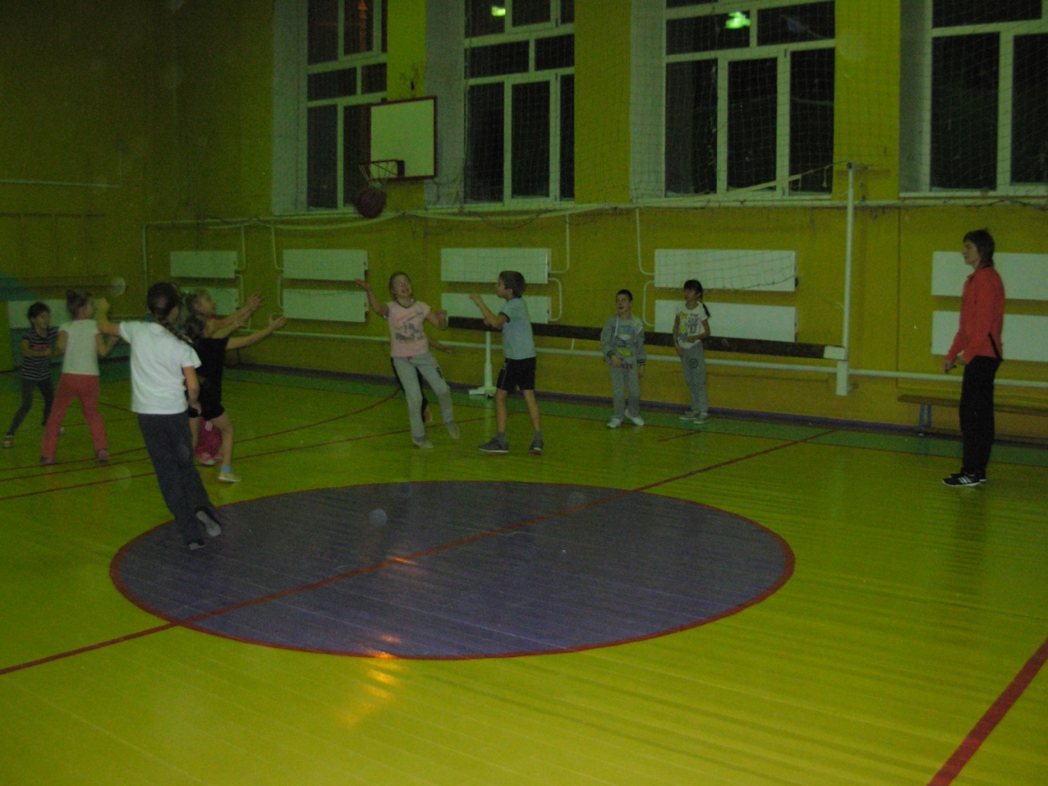
Деятельность учителя: | Деятельность учащихся:
1. Объяснение и показ ведения мяча на месте и в движении. Корректирует действия, помогает при выполнении упражнения. 6 - 8 мин. 2. Подвижная игра: задает вопросы: что означает термин «пробежка»?, «двойное ведение» и др. 5 – 7 мин. | 1. Выполняют ведение мяча левой и правой руками на месте, и в движений с дальнейшей передачей мяча партнеру. 6-8 мин. 2. Отвечают на вопросы, вспоминают правила игры, делится на две команды способом расчета на 1-й, 2-й, и начинают играть. 5-7 мин.

Slide 16
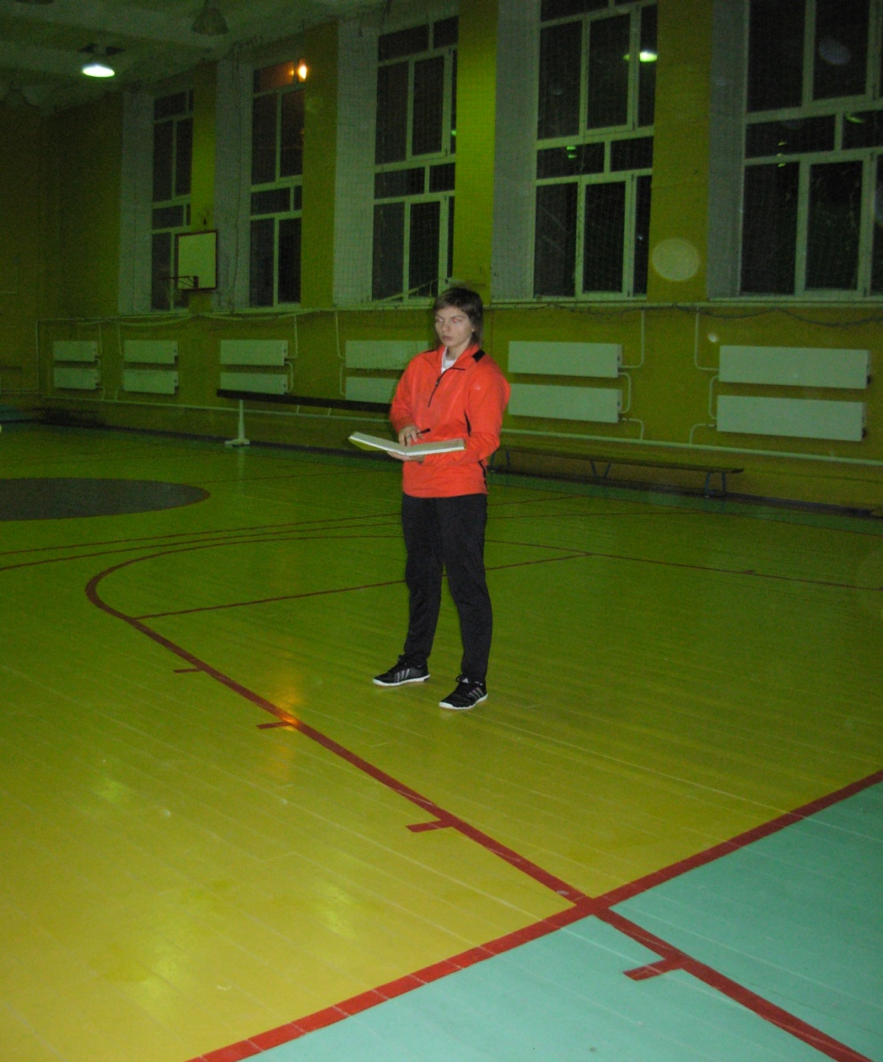
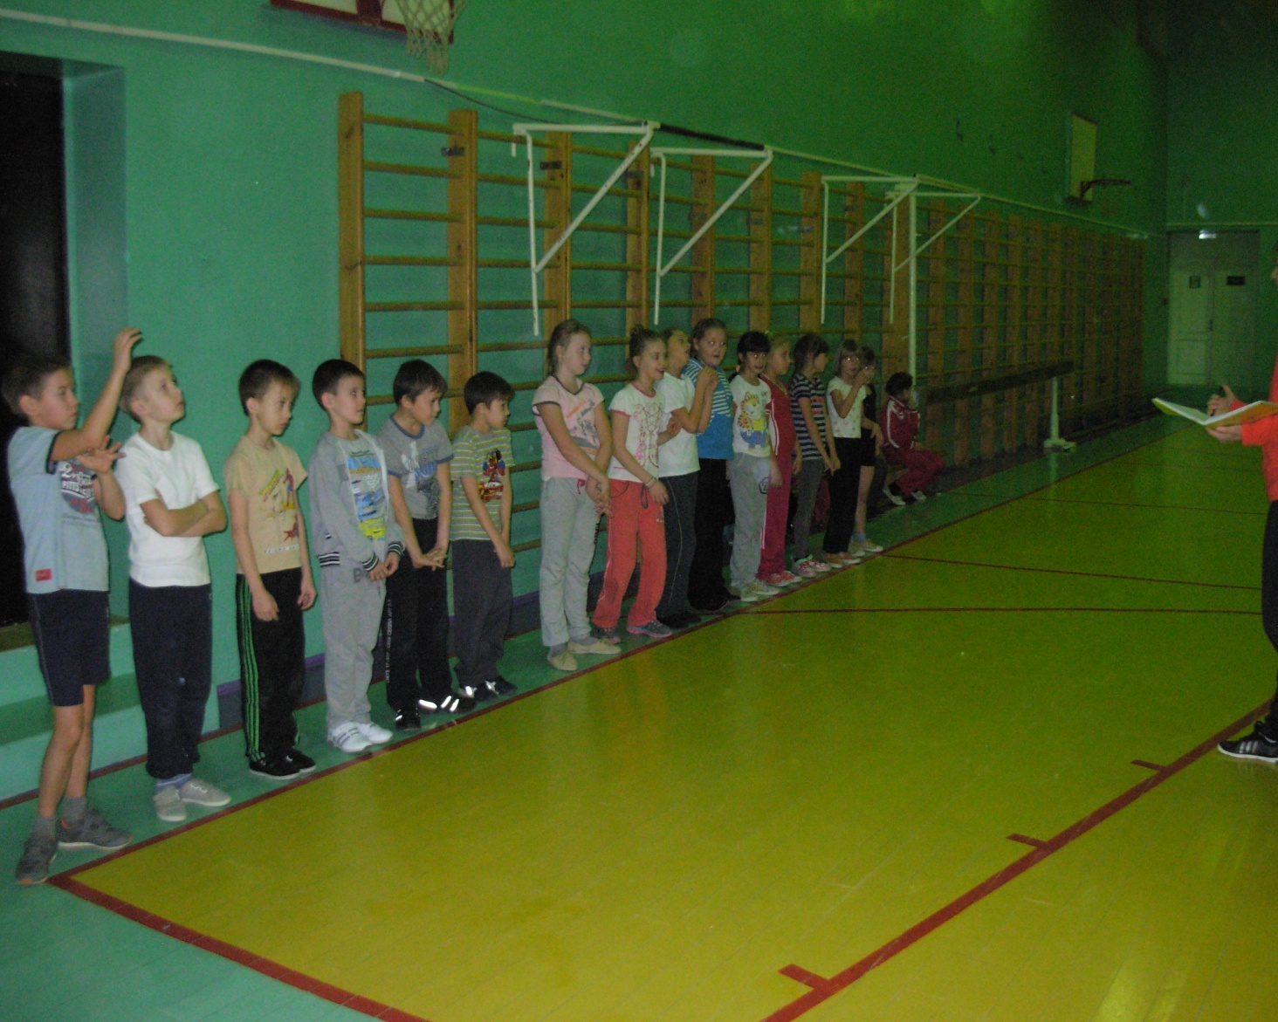
3. Заключительная часть
Деятельность учителя: | Деятельность учащихся:
1. Отдает команду: «в одну шеренгу становись!», задает вопросы: «Какие новые элементы вы сегодня узнали?», «Чему научились?». Дает домашнее задание: сделать комплекс упражнении утренней гимнастики. Организационный выход из залаю | 2. Строятся в одну шеренгу. Отвечают на вопросы. Записывают или запоминают домашнее задание. В колонну по – одному выходят из зала.

Slide 17
Рефлексия:
В целом, занятие прошло на хорошем уровне, организованно. Цели, которые были поставлены в начале занятия, полностью реализованы, задачи решены.
89% обучающихся освоили технику ловли и передачи мяча, ведение мяча на хорошем уровне;
11 % обучающихся недостаточно овладели техникой ловли и передачи мяча, ведения мяча из-за частых пропусков по причине болезни, и невнимательности.

